Slide 1
Kompetenzorientierte Kurse
in Deutsch, Mathematik und Englisch
Materialien und Aktivitäten auf TSNmoodle
Carina Penz & Fabian Dengg
10.04.2025
Notes:
Kerzlich willkommen zu unserem Vortrag
Die Folgen der Digitalisierung prägen wesentlich Selbstbilder, Lebenswelt, Kommunikation, Kultur, Weltverständnis und Gesellschaft, Arbeitswelt, Wirtschaft, Produktion und Technik. Ziele der Digitalen Grundbildung sind die Förderung von Medienkompetenz, Anwendungskompetenzen und informatischen Kompetenzen, um Orientierung und mündiges Handeln im 21. Jahrhundert zu ermöglichen.
Unsere komplexe, von Medien, Algorithmen und digitalen Technologien durchdrungene Welt lässt sich an ausgewählten Beispielen (mit entsprechenden Phänomenen, Strukturen, Funktionen und Problemstellungen) konkretisieren und im Unterrichtsgegenstand Digitale Grundbildung mit Aspekten aus der informatischen Bildung und Medienbildung erarbeiten. Solche Beispiele aus der digitalen und technisierten Welt kann man in ihrer Beschaffenheit und Funktionalität als digitale Artefakte bezeichnen.
Diese weisen technologisch-mediale, gesellschaftlich-kulturelle und interaktionsspezifische Bezüge auf. Durch die multiperspektivische Bearbeitung von Beispielen sollen Kompetenzen entwickelt werden, um digitale Artefakte zu erkunden, kritisch zu hinterfragen, verantwortungsvoll zu nutzen und zu gestalten. Dabei ist eines der Ziele ein sicherer Umgang mit Medien und digitalen Technologien im Sinne des Kinderschutzes.
Die Digitale Grundbildung bietet vielfache Möglichkeiten zum fächerverbindenden Unterricht, unter der besonderen Berücksichtigung der Schnittstellen von der digitalen zur analogen Welt. Lehrende sind angehalten, unmittelbare Konsequenzen der Digitalisierung für Wissen und Bildung zu berücksichtigen sowie aktuelle Themen und Entwicklungen kritisch und reflektiert aufzugreifen.
Zitat Lehrplan Digitale Grundbildung Österreich vgl. Bundesgesetzblatt Nr 2022 II 267

Slide 2

Inhalte
Kompetenzorientierung und Lehrpläne NEU
TSNmoodle Kurse & Materialien
Feedback & Bewertung
Kurssicherungen
Fragen
Notes:
T: - eLearning Koordination Tirol und Tiroler Bildungsservice TiBSkonkrete Bsp. für den Unterricht - Autor:innen des Kurses haben unterschiedliche Zugänge Gemeinsamkeit: Lehrplan

Slide 3
Kompetenzorientierung und Lehrpläne NEU
handlungsorientierte Kompetenzen und Anwendungsbereiche (kein klassischer „Lehrstoff“ mehr)
Vernetzung mit anderen Unterrichtsgegenständen (übergreifende Themen)
Fokus auf fachliche und überfachliche Kompetenzen
Fokus auf das Wesentliche & Stärkung zeitgemäßer Inhalte
BMBWF: Lehrpläne NEU: Kernbotschaften, 18.07.2022, https://www.paedagogikpaket.at/images/Kernbotschaften-LP.pdf
Notes:
Kernbotschaften-LP.pdf (paedagogikpaket.at)
Nutzung von Unterrichtsfreiräumen: mehr Flexibilität durch Verknüpfung von handlungsorientierten Kompetenzen und Anwendungsbereichen (kein klassischer „Lehrstoff“ mehr)
Beleuchtung eines Unterrichtsgegenstandes aus anderer Perspektive und Vernetzung mit anderen Unterrichtsgegenständen (Übergreifende Themen)
Fokus auf die Entwicklung von fachlichen und überfachlichen Kompetenzen, die für eine selbstbestimmte und erfolgreiche Lebensgestaltung wesentlich sind (insbesondere Motivation, Selbstwahrnehmung und Vertrauen in die eigene Person, soziale Kompetenzen und lernmethodische Kompetenzen)
Fokus auf das Wesentliche: Stärkung zeitgemäßer Inhalte (Nachhaltigkeit, Informatische Bildung, Medienbildung, Wirtschafts-, Finanz- und Verbraucherbildung etc.)
Insgesamt: Orientierung in Bezug auf die bis zum Ende der jeweiligen Schulstufe zu erwerbenden Kompetenzen, nicht an Vermittlung eines bestimmten “Lehrstoffs”/spezifischer Lerninhalte → Vorbereitung auf selbstständiges und eigenverantwortliches, lebenslanges Lernen
Die neuen Lehrpläne fokussieren dabei gleichermaßen auf die Entwicklung fachlicher und überfachlicher Kompetenzen. Digitale Kompetenz, Umweltbildung und Nachhaltigkeit bekommen ebenso einen höheren Stellenwert wie der ganzheitliche Blick auf die Schüler/innen und ihre personalen und sozialen Kompetenzen. Fächerübergreifendes, kritisches Denken, Kommunikation, Kooperation und Kreativität (21st Century Skills) werden durch die Lehrplanreform gefördert. Es geht vorrangig nicht mehr darum, festzulegen, was unterrichtet wird, sondern vielmehr darum, was bei den Schülerinnen und Schülern nachhaltig ankommt.

Slide 4
Förderung zentraler Kompetenzen wie
den kompetenten Umgang mit Medien, Technologien, Informationen und Daten,
die digitale/virtuelle und persönliche Kommunikation, [...]
die Kreativität und Innovationsfähigkeit,
kollaborative Problemlösungsfähigkeiten, analytisches und kritisches Denken,
Flexibilität, Resilienz, Motivation sowie selbständiges Arbeiten (Bialik et al., 2015; OECD, 2019)
BMBWF: Pädagogik Paket: Lehrpläne NEU, Lehrpläne NEU für Primar- und Sekundarstufe I - Pädagogik-Paket (paedagogik-paket.at)

Slide 5
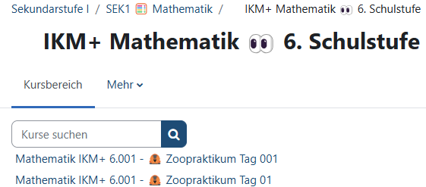
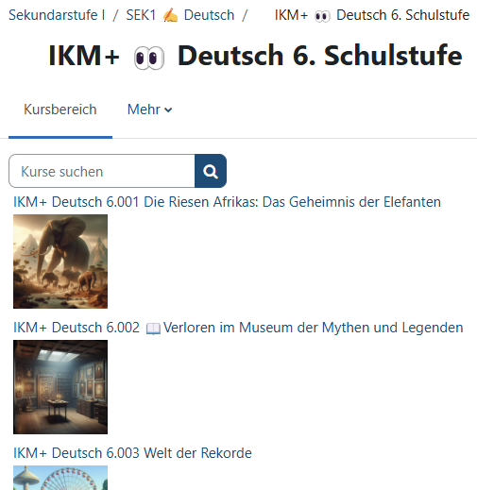
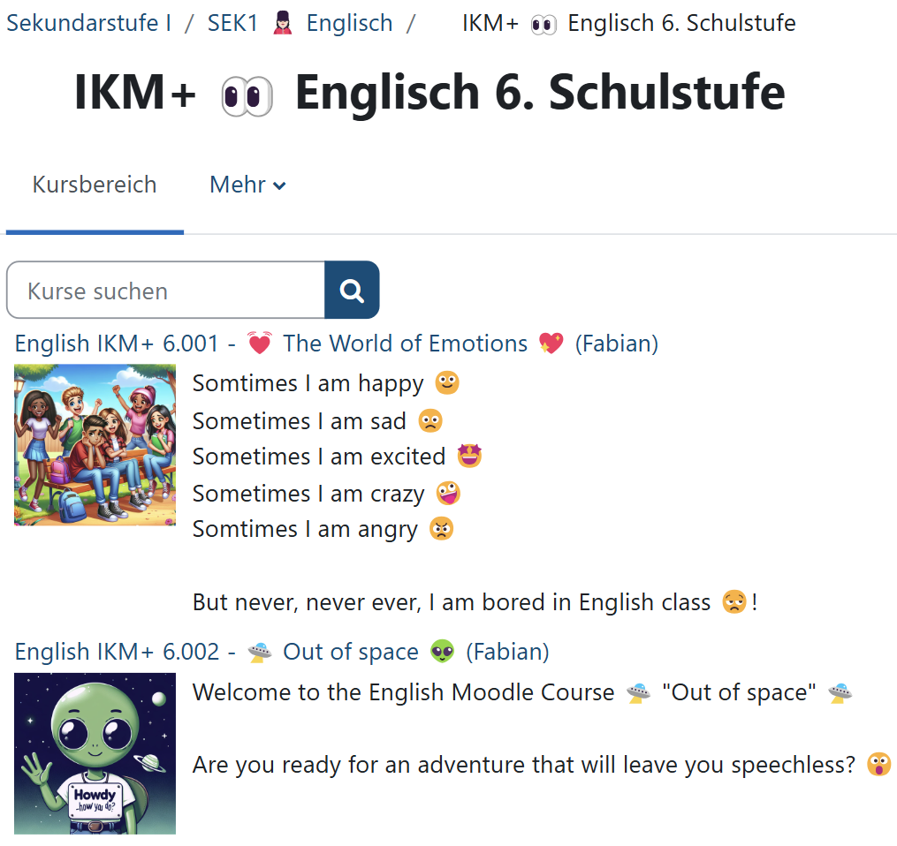

Kurse für die SEK 1: "IKM+ 6. Schulstufe"

Slide 6
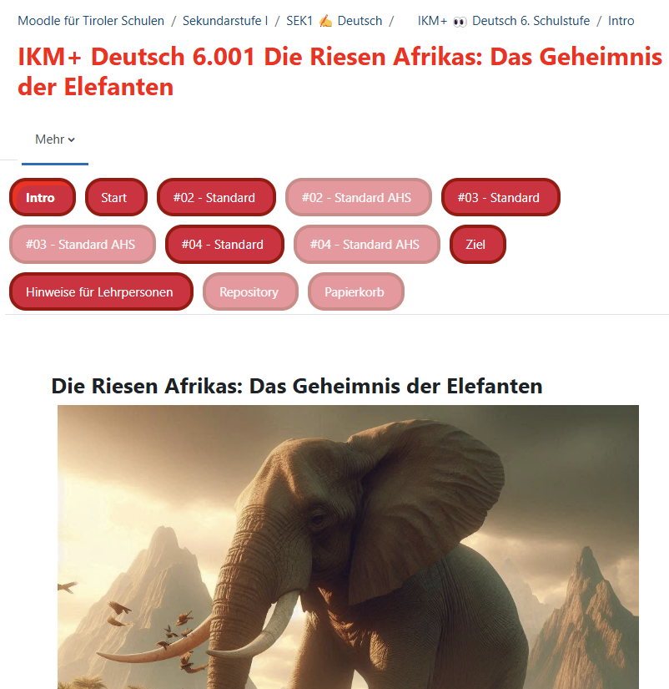
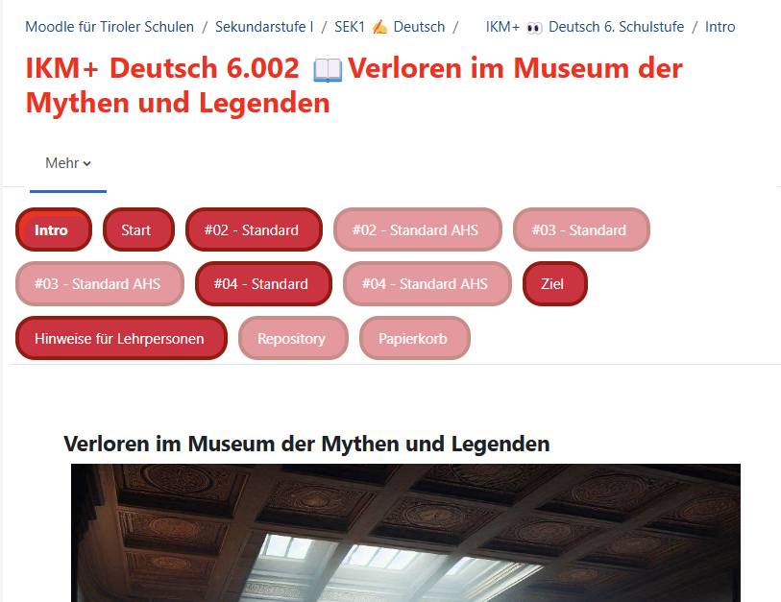
Beispiel Deutsch 6. Schulstufe
thematische Einbettung (Rahmen/Problemstellung)
Hinweise für Lehrpersonen (Lehrplanbezug, Ziele)
Differenzierung
(Standard und Standard AHS)
Kurs: IKM+ Deutsch 6.001 Die Riesen Afrikas: Das Geheimnis der Elefanten |
Kurs: IKM+ Deutsch 6.002 📖Verloren im Museum der Mythen und Legenden |

Slide 7
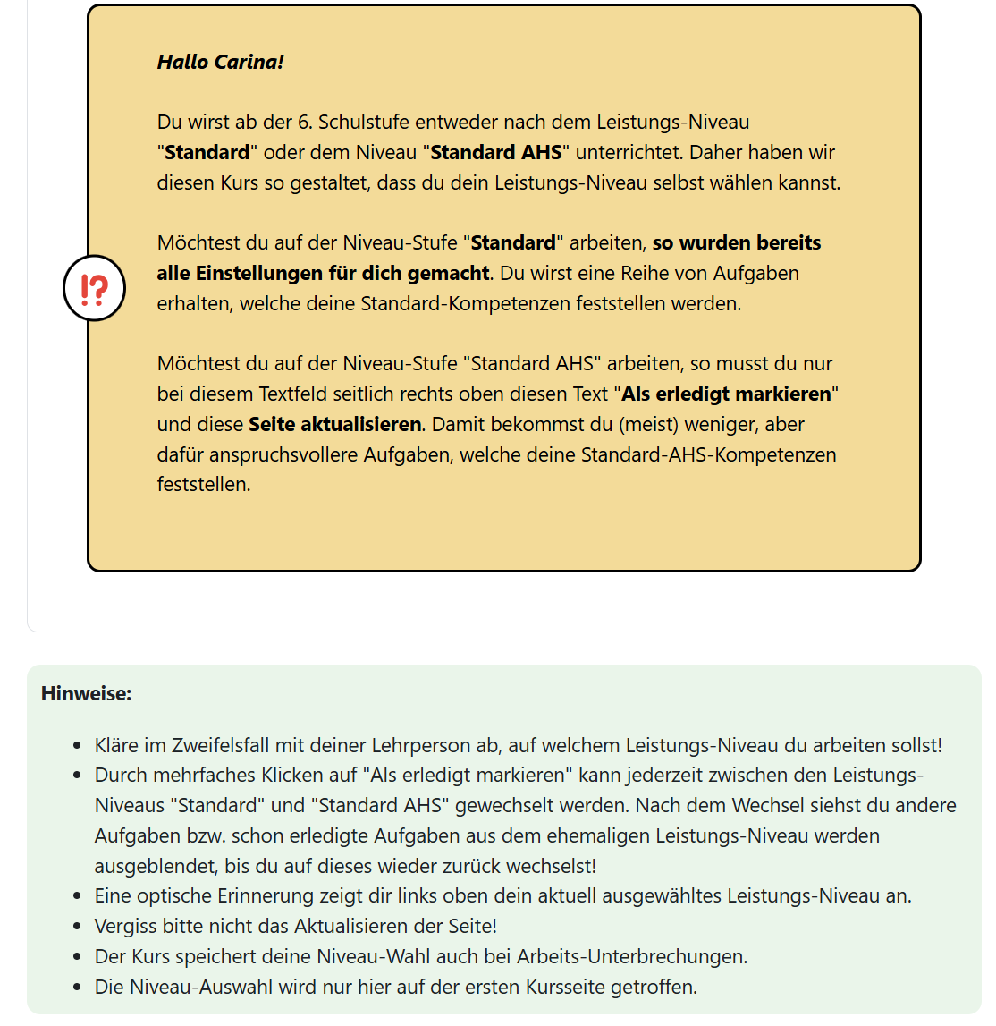
Differenzierungsmöglichkeit ab der 6. Schulstufe

Slide 8
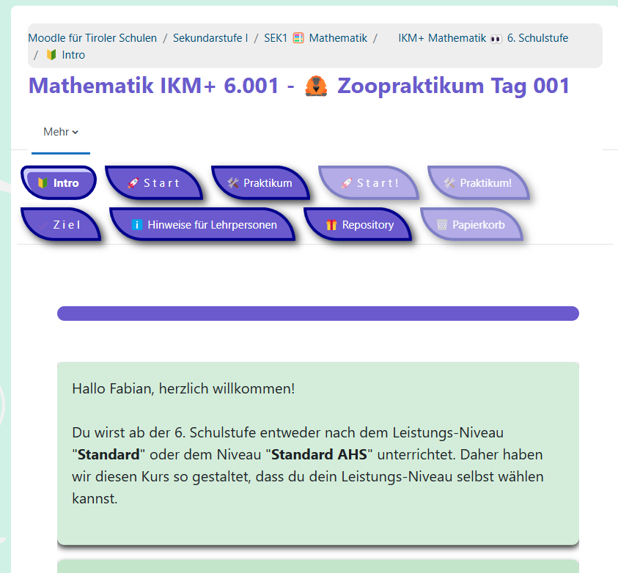
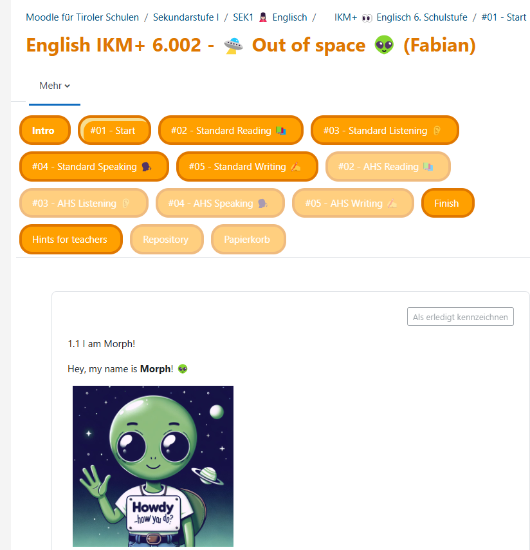
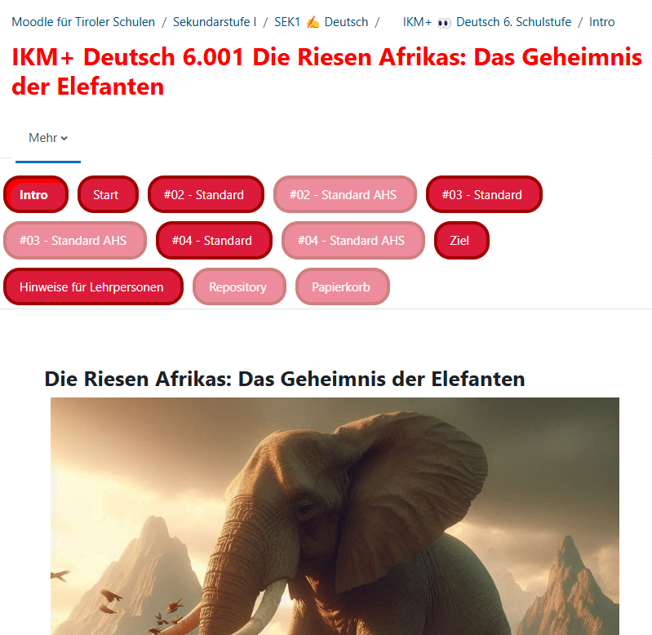
TSNmoodle: Kurse “IKM+ 6. Schulstufe”
Link zu Moodle Kurse der Lernplattform Tirol SEK 1

Slide 9
Aufbau der Kurse
inhaltlicher / thematischer Rahmen bzw. Kontextualisierung
einzelne Kursinhalte als Abschnitte (Tabs)
kurze Einleitungstexte
persönliche Begrüßung und Anrede im Kurs
Vermerk des letzten Updates zur Sicherung zeitgemäßer und aktualisierter Inhalte
Hinweise zu Lerninhalten, Lernzielen und Lehrplanbezug für Lehrpersonen

Slide 10
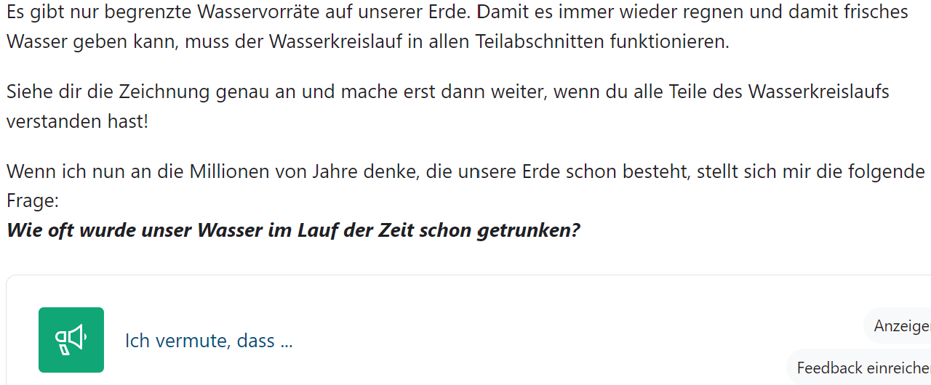
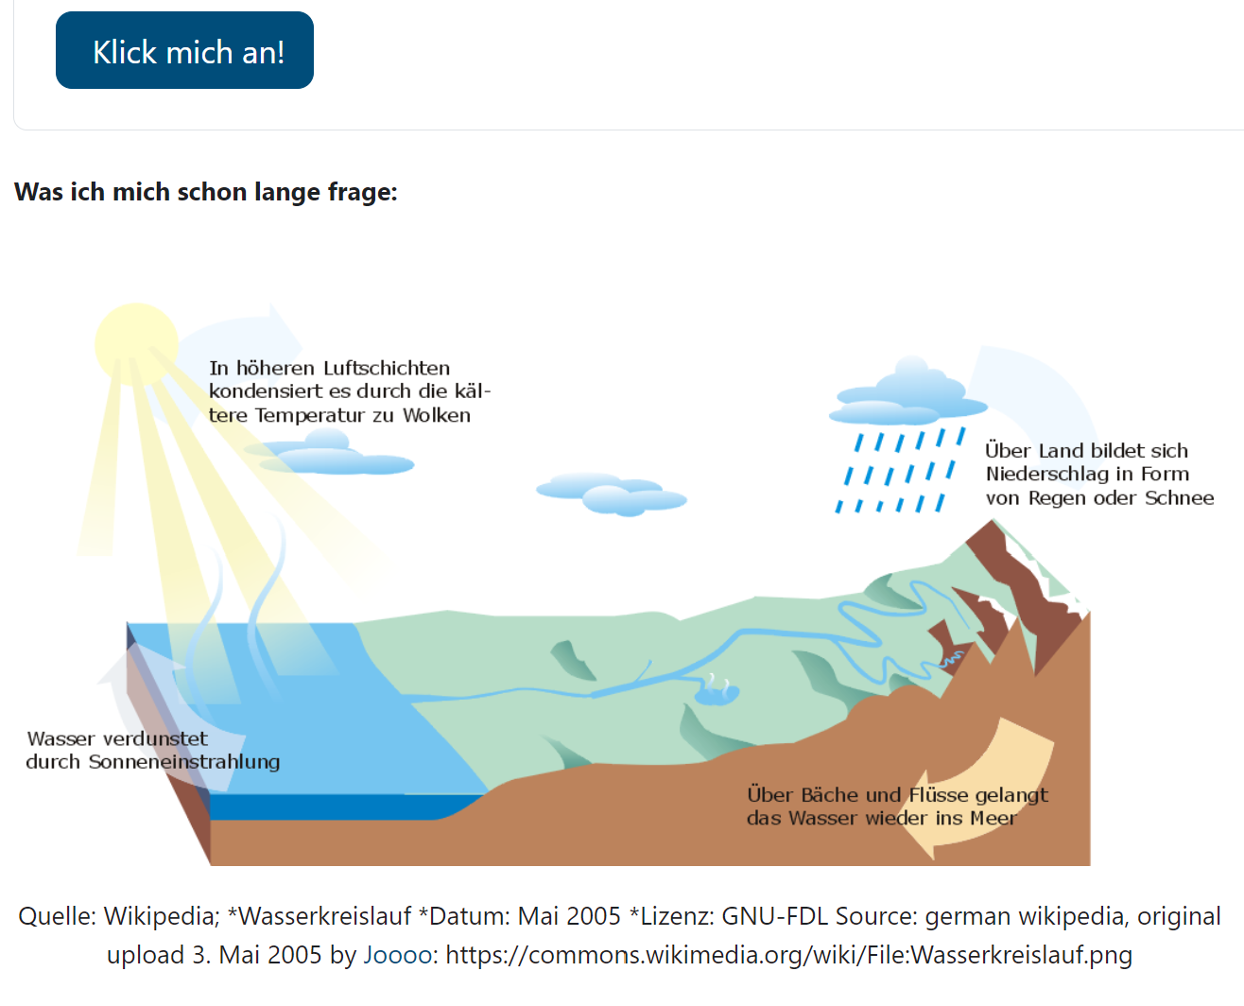
Beispielaufgaben Mathematik
Rahmengeschichte
selbständiges Denken
Grafiken und Schaubilder

Slide 11
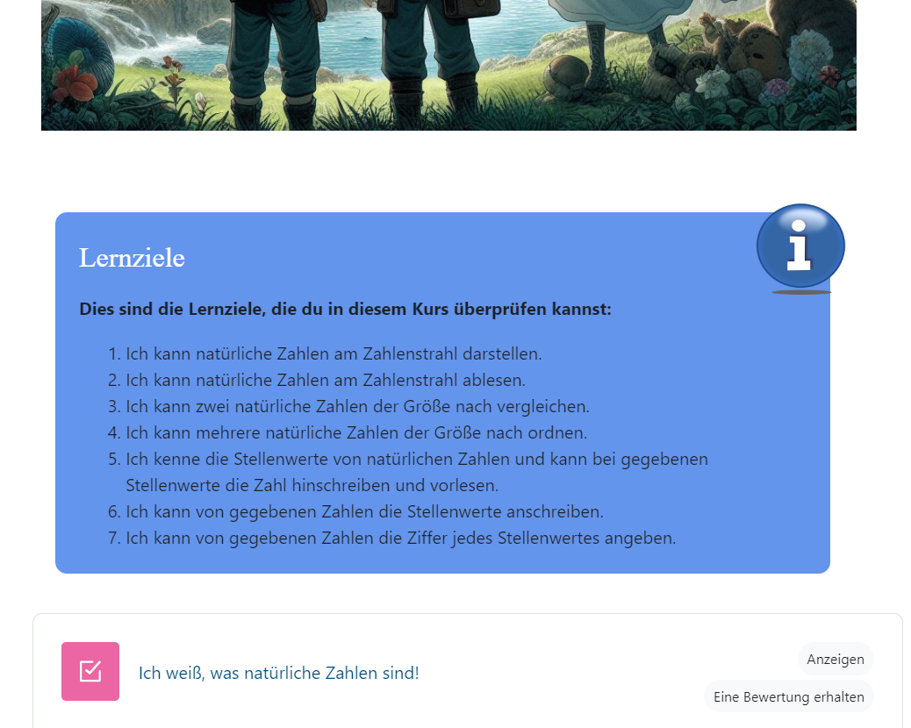
Beispielaufgaben Mathematik
Kurs: IKM+ Mathematik 5.002 - Reise durch die Stadt Abenteuerburg | TSNmoodle
Lernziele des Kurses
kognitive Aktivierung (Vorwissen)

Slide 12
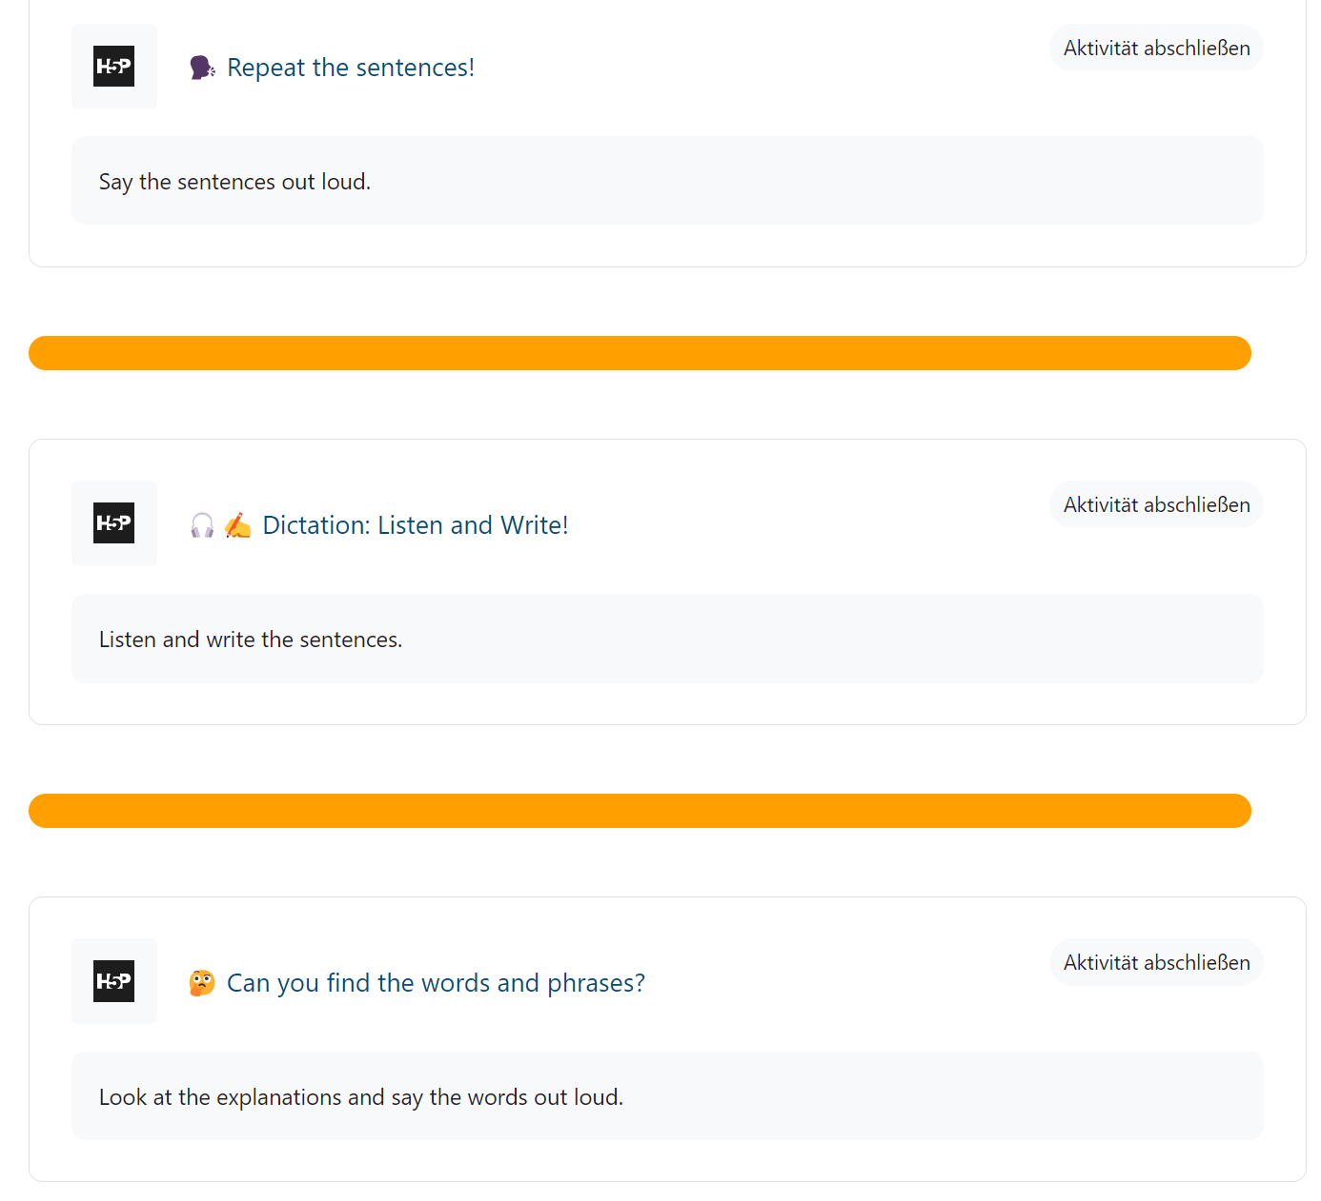
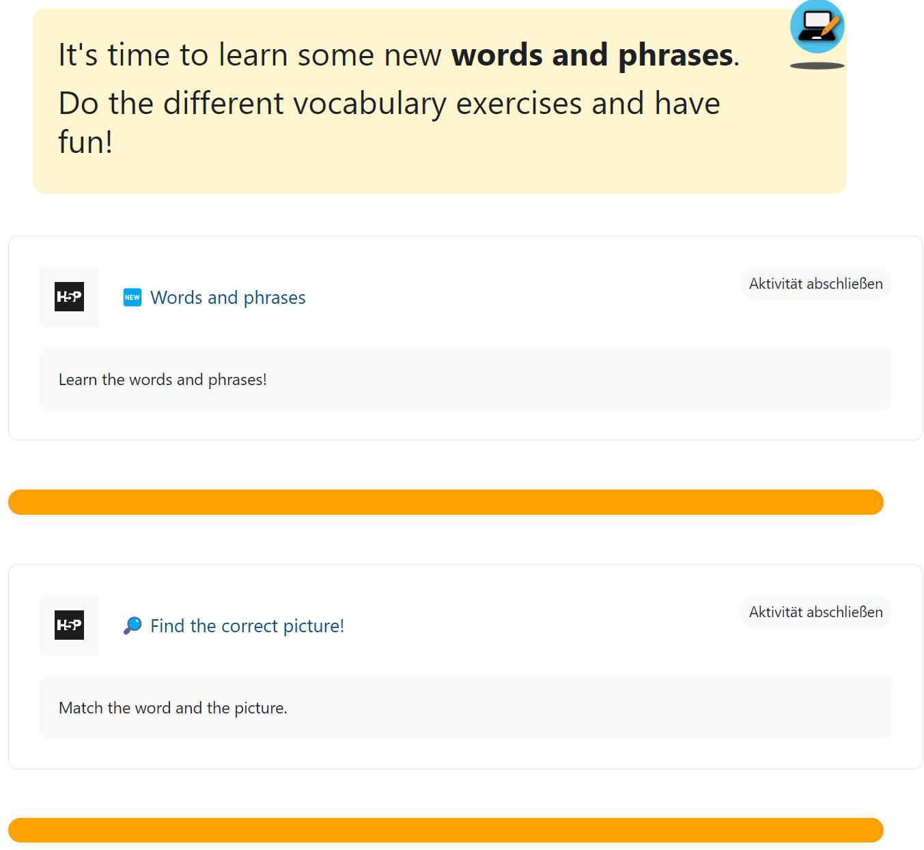
Beispielaufgaben Englisch
Sprechen & Aussprache
Lesen & Hören
Hören & Schreiben
Wortschatz & Sprechen
Notes:
verschiedene Kompetenzen (Hören, Lesen, Sprechen, Schreiben) integrativ gestärkt

Slide 13

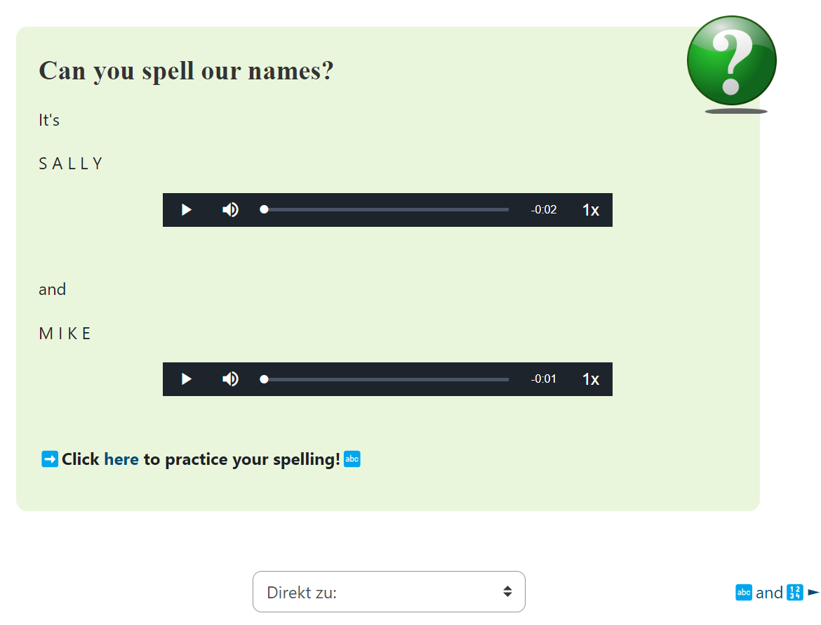
Beispielaufgaben Englisch
Kurs: IKM+ English 5.001 (Welcome to Our Classroom!) | TSNmoodle
differenzierte Angebote und Ausdrucksformen
Lesen & Hören
einfache Sprache, kurze Sätze
Notes:
verschiedene Kompetenzen (Hören, Lesen, Sprechen, Schreiben) integrativ gestärkt

Slide 14
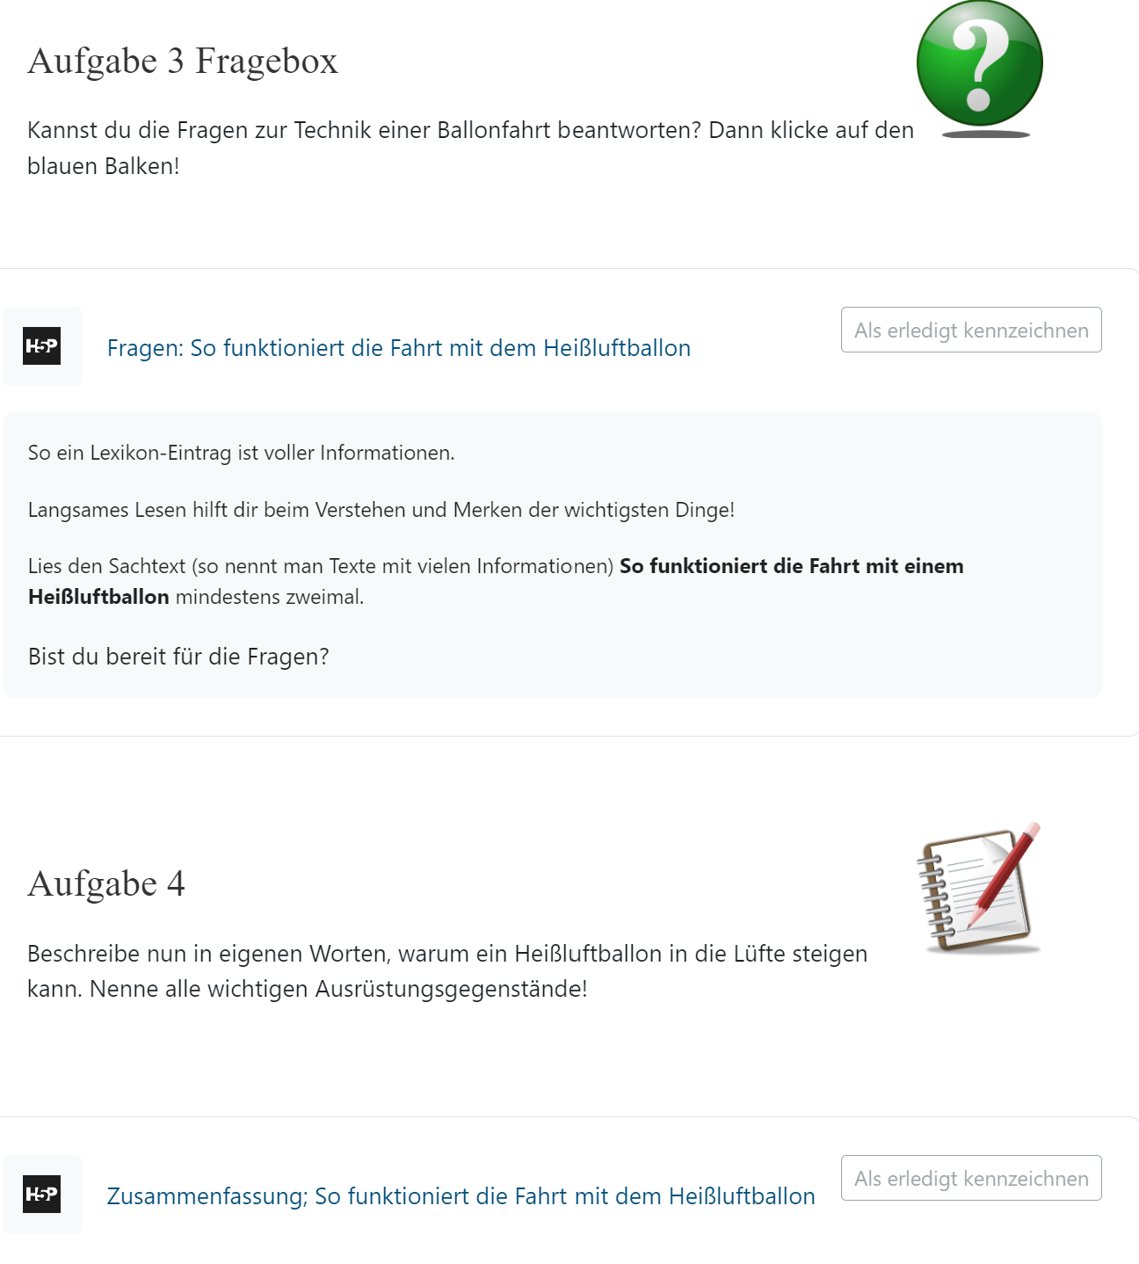
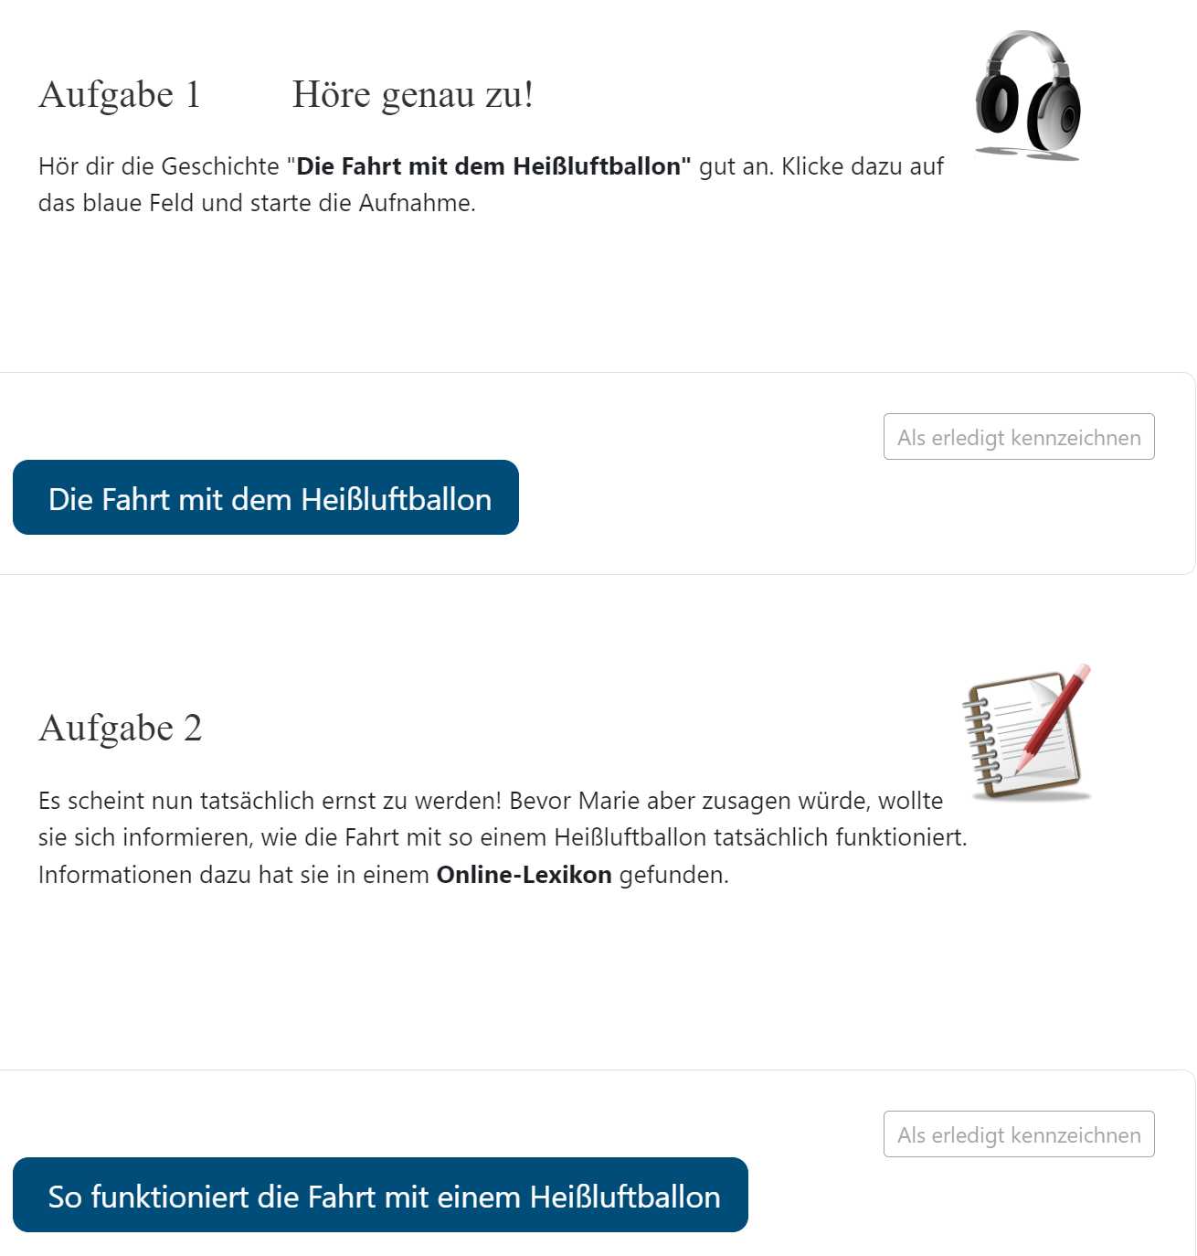
Beispielaufgaben Deutsch
H5P-Aufgaben
Bootstrap-Elemente
automatische Unterstützung und Auswertung
Notes:
Der Aufgabentyp Essay in H5P erlaubt es, Schülerinnen und Schüler beim Schreiben von Texten automatisch zu unterstützten. Essay wertet vorgegebene Stichwörter aus. Diese können unterschiedlich gewichtet werden und es ist möglich, für ein Stichwort mehrere Alternativen anzugeben. Nebst einer reinen Punktvergabe erlaubt es Essay auch, die gewählten Stichwörter zu kommentieren. So kann für jedes Stichwort eine Rückmeldung ausgegeben werden, wenn dieses fehlt, und eine weitere Rückmeldung kann erfolgen, wenn ein Stichwort vorhanden ist.Bevor man eine Essay-Aktivität erstellt, braucht man eine klare Vorstellung davon, wie das Endprodukt – der Text den die Schülerinnen und Schüler schreiben sollen – auszusehen hat.

Slide 15
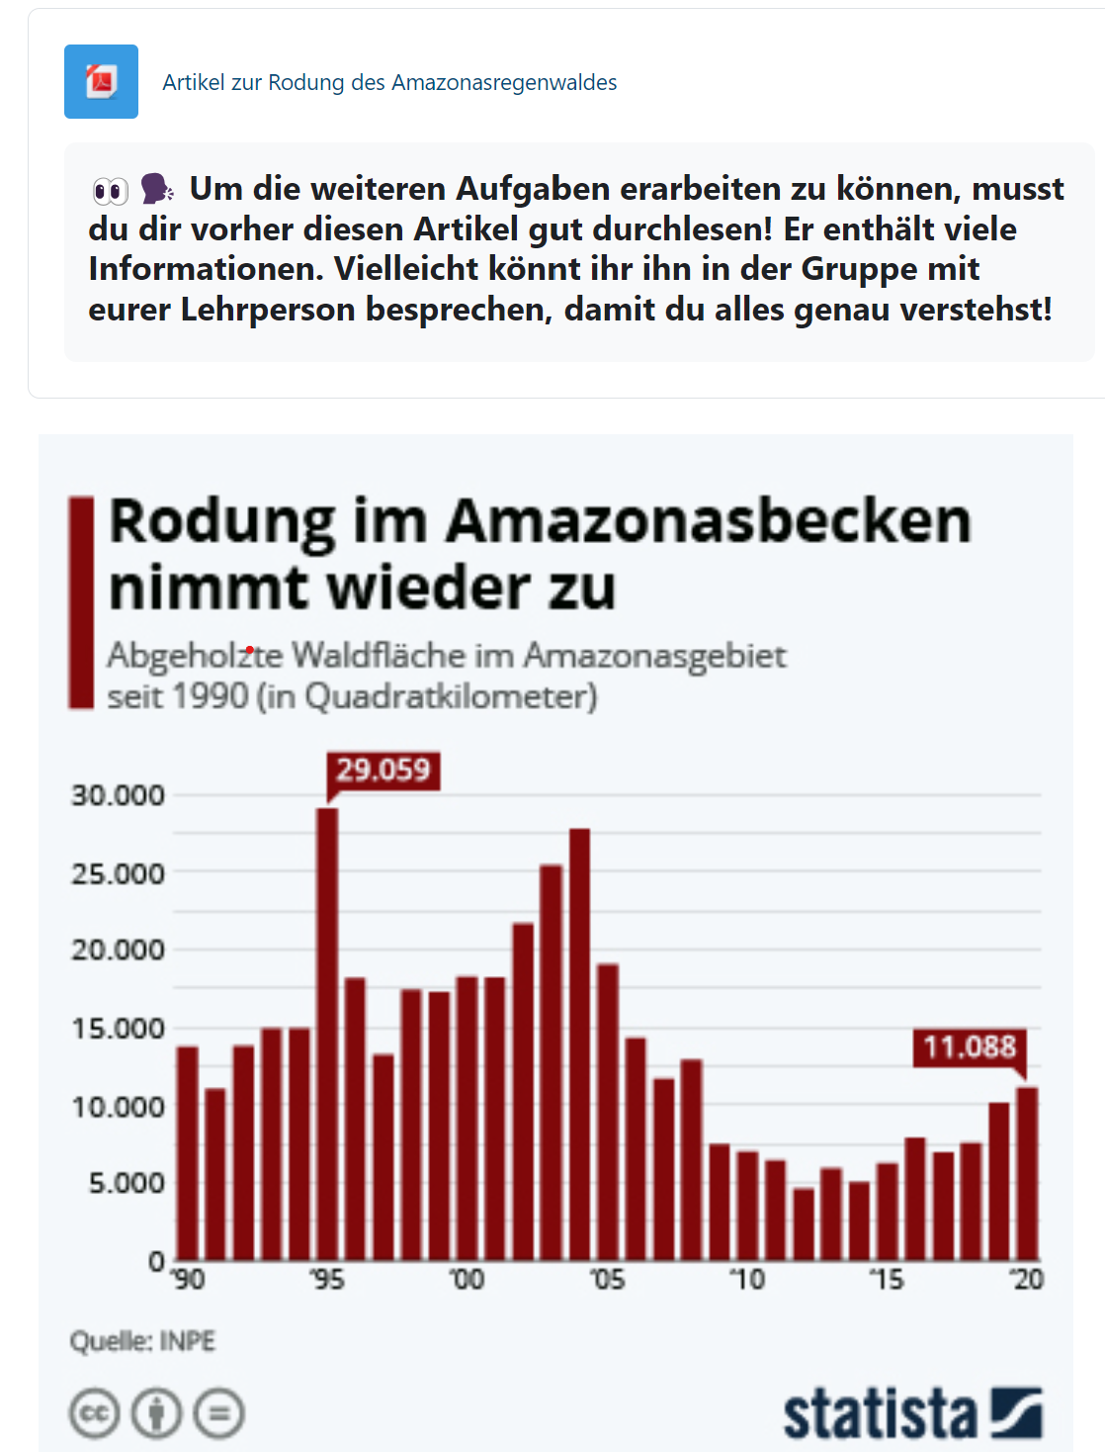
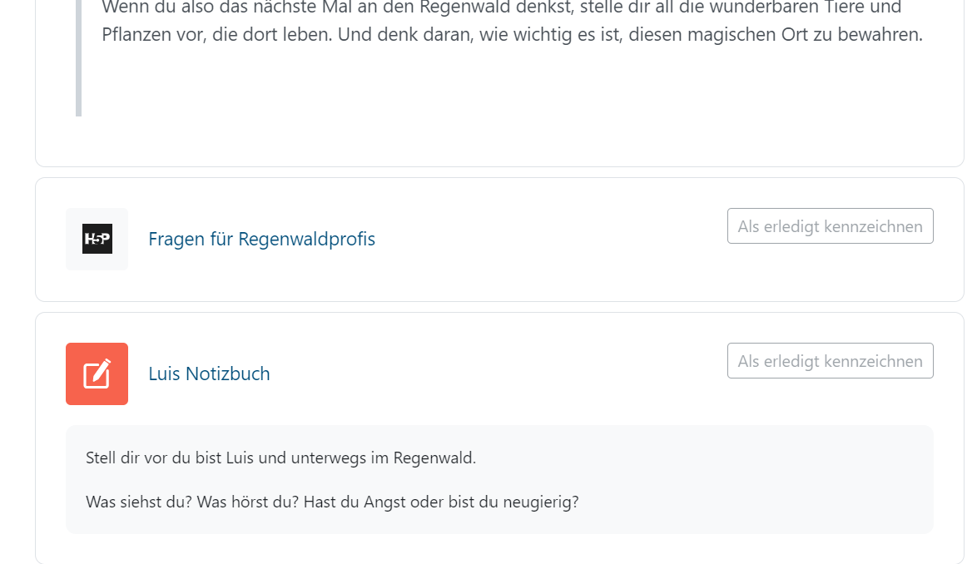
Beispielaufgaben Deutsch
Kurs: IKM+ Deutsch 5.001 (Die geheimnisvolle Welt des Regenwaldes) | TSNmoodle
verschiedene Repräsentationsformen
individualisiertes & reflektiertes Problemlösen
Notes:
Der Aufgabentyp Essay in H5P erlaubt es, Schülerinnen und Schüler beim Schreiben von Texten automatisch zu unterstützten. Essay wertet vorgegebene Stichwörter aus. Diese können unterschiedlich gewichtet werden und es ist möglich, für ein Stichwort mehrere Alternativen anzugeben. Nebst einer reinen Punktvergabe erlaubt es Essay auch, die gewählten Stichwörter zu kommentieren. So kann für jedes Stichwort eine Rückmeldung ausgegeben werden, wenn dieses fehlt, und eine weitere Rückmeldung kann erfolgen, wenn ein Stichwort vorhanden ist.Bevor man eine Essay-Aktivität erstellt, braucht man eine klare Vorstellung davon, wie das Endprodukt – der Text den die Schülerinnen und Schüler schreiben sollen – auszusehen hat.

Slide 16
Kompetenzorientierte Aufgabenstellungen
Handlungs- und Alltagsnähe, Anschaulichkeit, Lebensweltbezug
kognitive Aktivierung: produktives Erforschen, Entdecken, Erkennen, Ausprobieren und Anwenden
Differenzierung: verschiedene Anspruchsniveaus, Perspektiven, Lernwege und Zugangsweisen
Entwicklung überfachlicher Kompetenzen durch eigenständiges, selbstgesteuertes sowie kooperatives Lernen
offene und komplexe Aufgaben (statt nachvollziehendes Reproduzieren)
vgl. PH Bern: “Was sind kompetenzorientierte Aufgaben?”, 09.06.2021

Slide 17
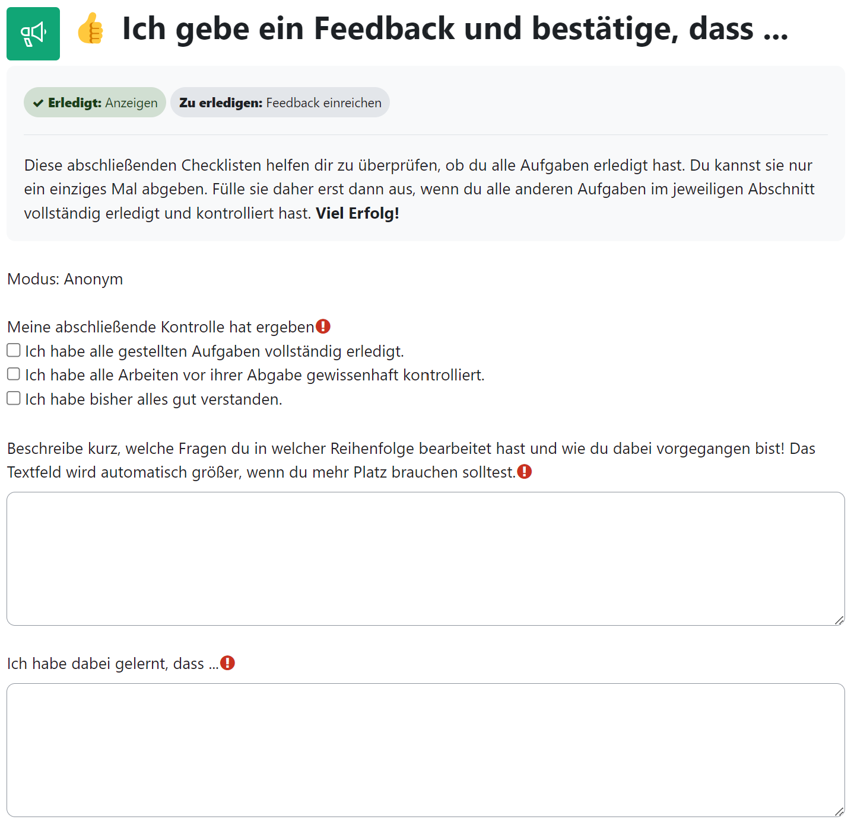
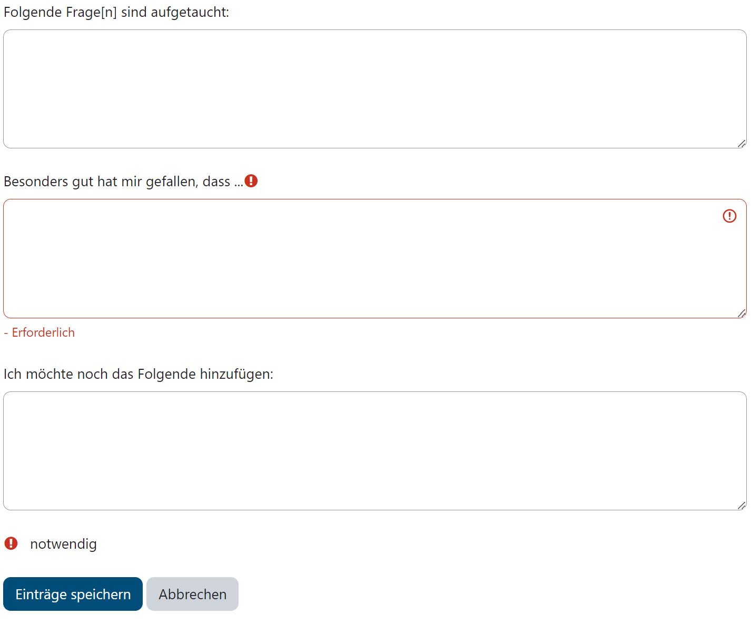
Feedback & Abschlusszertifikate
Notes:
F

Slide 18
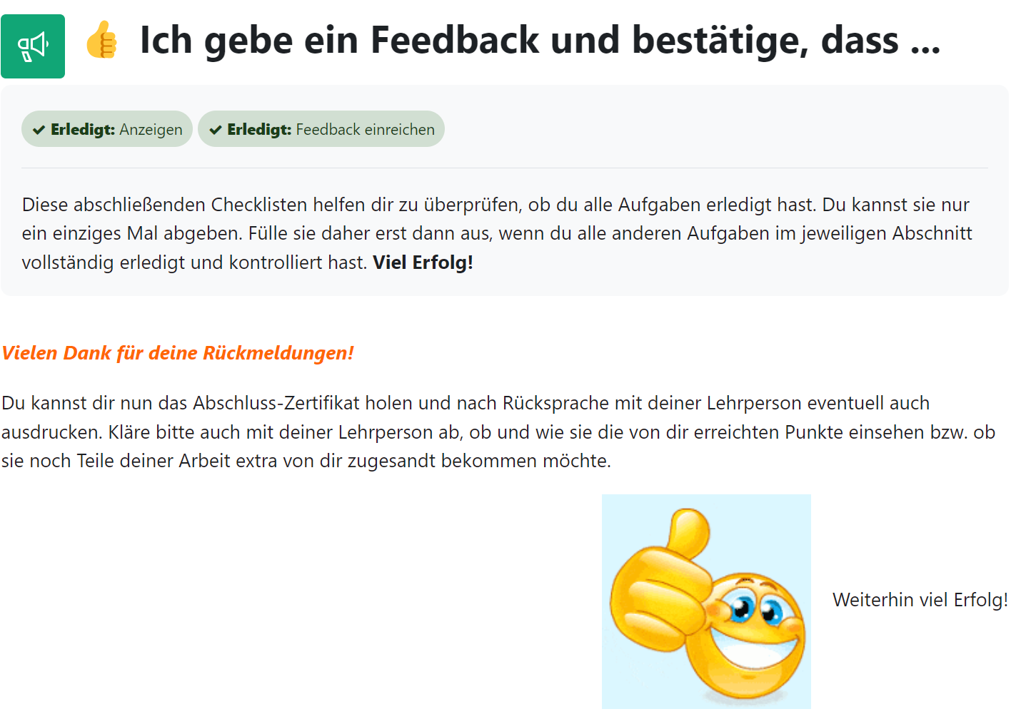
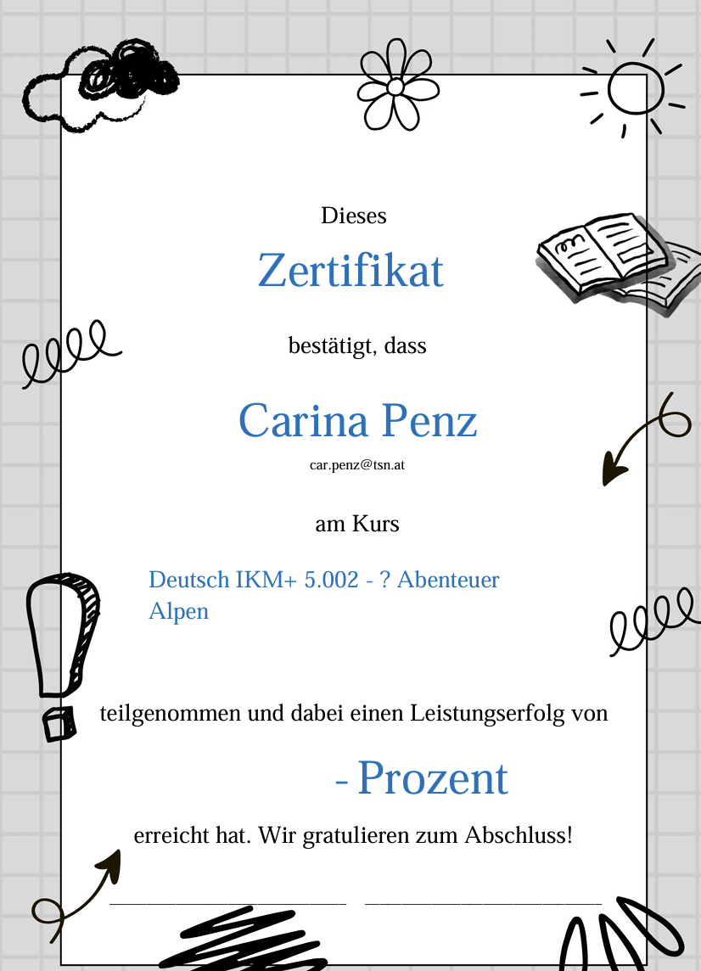
Feedback & Abschlusszertifikate
Notes:
F

Slide 19
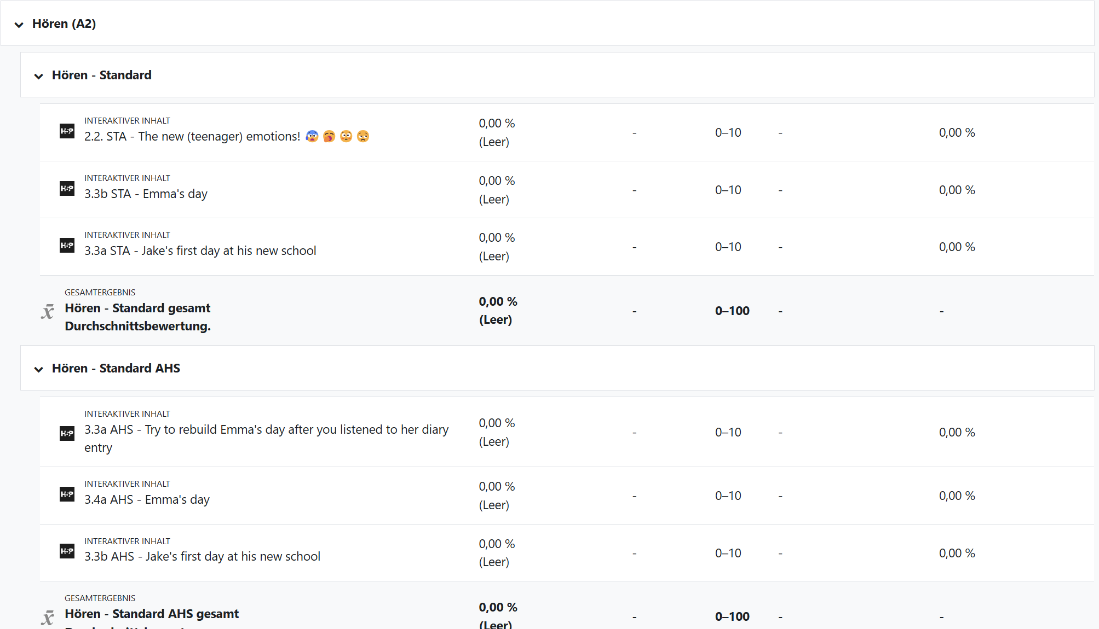
kompetenzorientierte Bewertung
Notes:
F
Bewertungsübersicht - Export

Slide 20
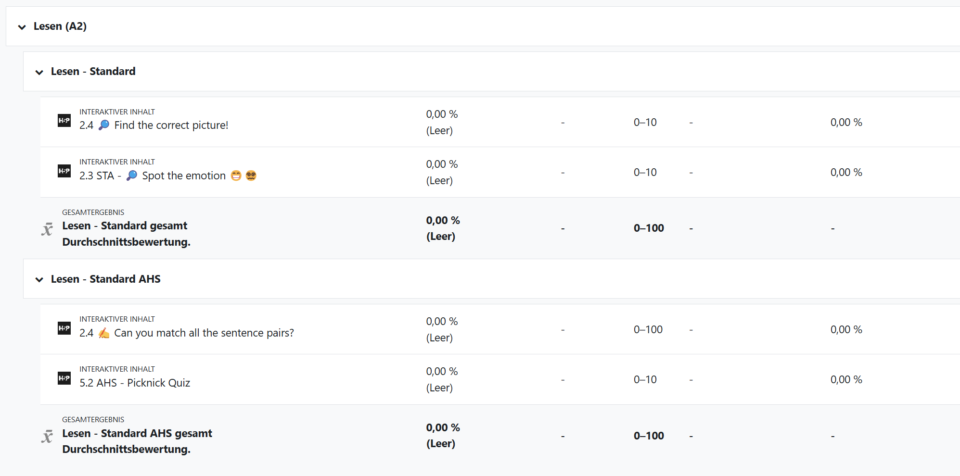
kompetenzorientierte Bewertung
Notes:
F
Bewertungsübersicht - Export

Slide 21
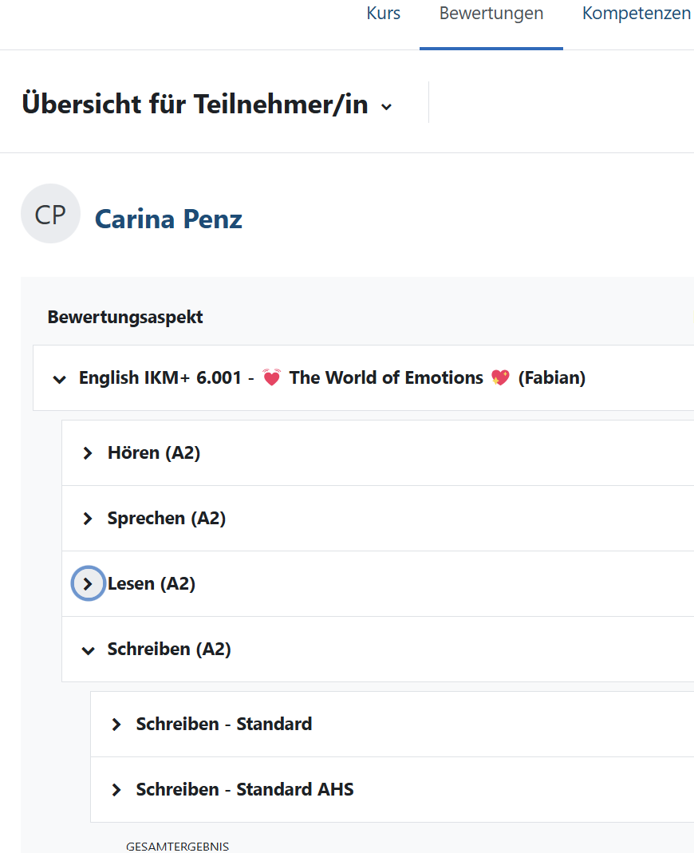
kompetenzorientierte
Bewertung
Notes:
F
Bewertungsübersicht - Export

Slide 22

Wie komme ich zu den Kursen?
Import bzw. Wiederherstellung im eigenen Schulmoodle
oder
Nutzung als offener Moodlekurs
Notes:
T
https://moodle.tsn.at/course/view.php?id=57823

Slide 23
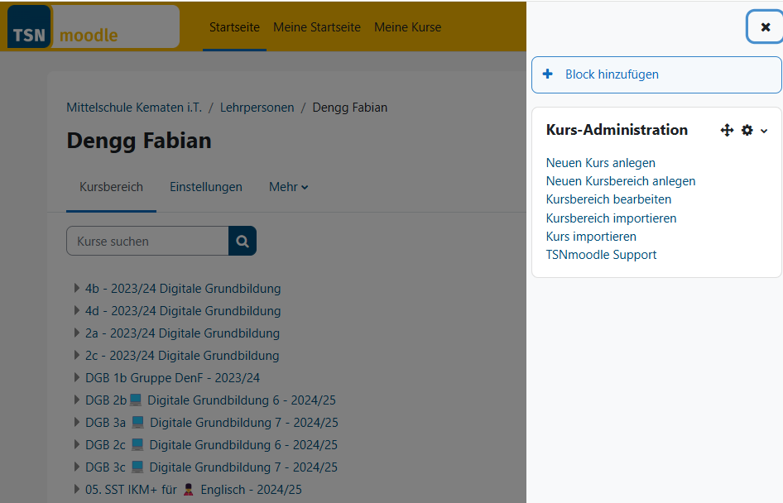
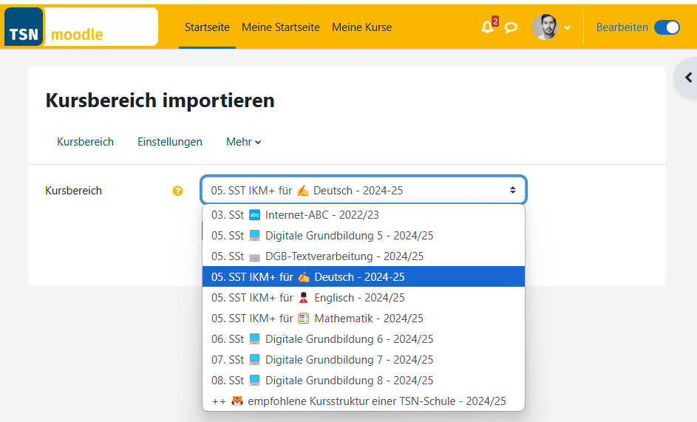
Kurse importieren

Slide 24

Fragen & Diskussion

Slide 25
VIELEN HERZLICHEN DANK FÜR DIE AUFMERKSAMKEIT!

